Slide 1
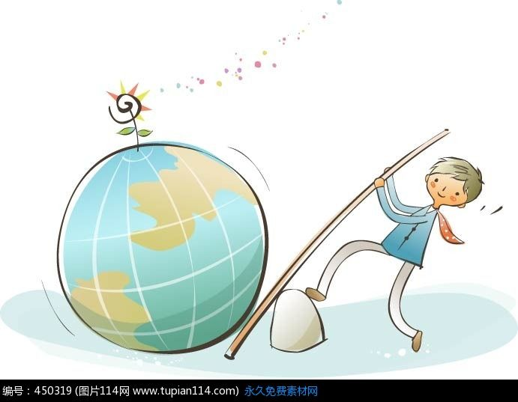
10.1 杠杆的平衡条件

Slide 2
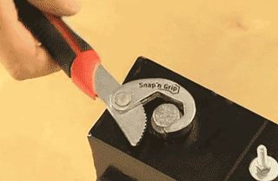
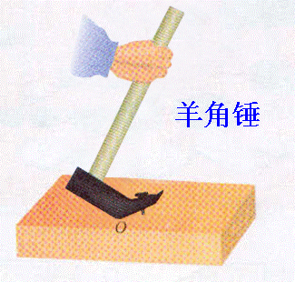

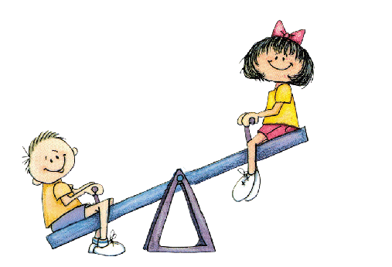
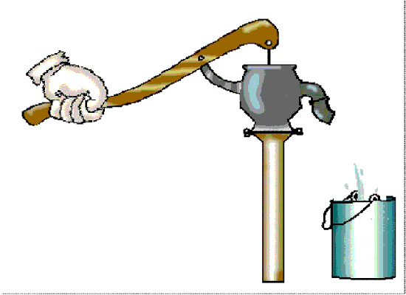
问1、生活中有很多的机械，回忆下列机械的使用过程，找出共同点

Slide 3
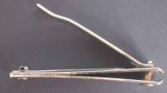
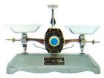
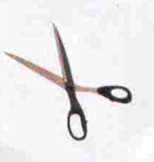
一、认识杠杆
1、定义：在力的作用下，能绕某一固定点转动的硬棒，叫做杠杆。
问2、生活中，你还能举出哪些杠杆的实例呢？
F

Slide 4
2、杠杆的五要素
动力
L₂
O
F₁
支
点
L₁
F
阻力
F₂
（1）支点O：杠杆绕着转动的固定点
（2）动力F1：使杠杆转动的力
（3）阻力F2：阻碍杠杆转动的力
（4）动力臂L1：从支点到动力作用线的距离
（5）阻力臂L2：从支点到阻力作用线的距离
一定在杠杆上

Slide 5
二、力臂的画法
L2
L1
O
F2
F1
1、找支点
2、画出力的作用线
3、过支点向力的作用线引垂线
4、标垂足，画大括号，标力臂

Slide 6
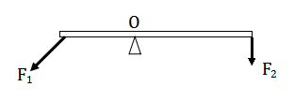

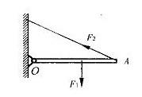
例、在图中作出力F₁的力臂L₁和力F₂的力臂L₂
想一想：
1.力臂是一定在杠杆上吗？
2.杠杆是否都是直的？
3.如果力的作用线过支点，力臂为多少？

Slide 7


拓展：在图中作出力F₁的力臂L₁和力臂L₂对应的力F₂的示意图．
注意：①力的作用点一定在杠杆上
②动力与阻力的作用效果不同

Slide 8
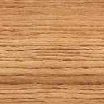
三、杠杆的平衡条件
问3：生活中的杆秤就是一个杠杆，是怎样使用的？
1、杠杆平衡：当杠杆在动力和阻力的作用下静止或做匀速转动时，我们就说杠杆平衡了。

Slide 9
三. 杠杆的平衡条件
（1） 提出问题：
杠杆平衡时，动力、动力臂、阻力、阻力臂
之间存在着怎样的关系？
（2）猜想与假设：

Slide 10
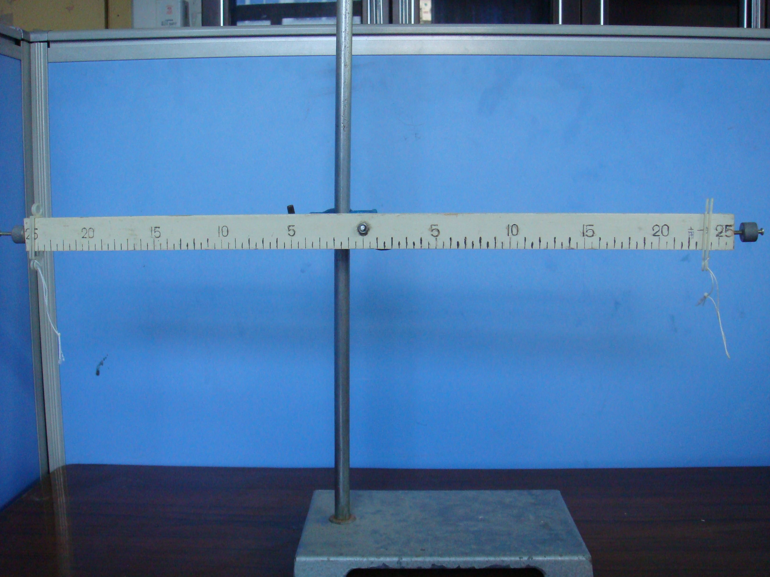
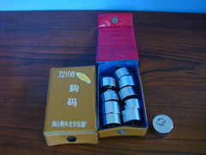
（3）设计思路
杠杆装置，钩码
平衡螺母
铁架台

Slide 11
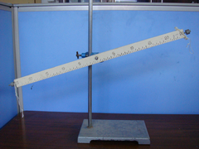
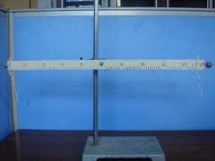
思考：
1.如图所示的杠杆是平衡的吗？
2.两个杠杆中选哪一个进行实验？
3.如何调节杠杆在水平位置平衡呢？
4.挂上钩码之后使杠杆在什么位置平衡呢？
5.挂钩码后能否调节平衡螺母？
提示：天平就是杠杆，回顾天平的使用

Slide 12
1、通过调节平衡螺母将没挂钩码的杠杆调节至在水平位置平衡（左高左调）
（4）实验步骤
2、在杠杆两侧挂上钩码，通过增减钩码的个数，或者移动其悬挂的位置，使杠杆水平平衡，将相应的数据填入表格。
3、改变悬挂的钩码的个数，移动其悬挂的位置，使杠杆水平平衡，重复上述步骤，将相应的数据填入表格。

Slide 13
（6）数据
实验次数 | F₁/N | L₁/cm | F₂/N | L₂/cm
1
2
3
问、从数据中能得出什么结论？
杠杆的平衡时：动力×动力臂=阻力×阻力臂
F₁L₁=F₂L₂

Slide 14
（7）实验注意事项：
1.实验前调节杠杆在 平衡
方式：
目的：
2.实验时再次调节在水平位置平衡的目的？
使力臂落在杠杆上，便于测量力臂，减少误差
水平位置
左高左调，右高右调
消除杠杆自重对实验的影响

Slide 15
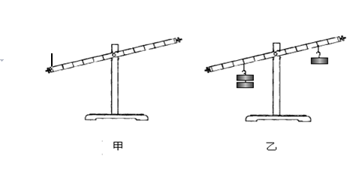
例、在“研究杠杆平衡条件”实验中：
（1）实验前出现图甲所示情况，为了使杠杆在水平位置平衡，应将杠杆左端的螺母向 调（填“左”或“右”）
（2）实验过程中出现图乙所示情况，为了使杠杆在水平位置平衡，这时应调节 （钩码、平衡螺母）

Slide 16
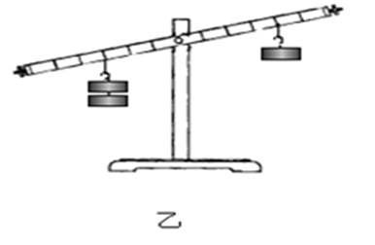
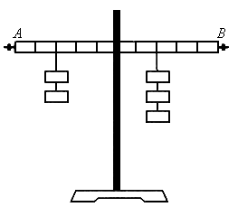
丙
（3）实验过程中出现图乙所示情况，为了使杠杆在水平位置平衡，这时应将右边的钩码向 （填“左”或“右”）移动 格。
（4）图丙中杠杆水平平衡后，在杠杆左右两边钩码下同时加一个相同的钩码，这时杠杆将 。（填“保持水平平衡”、“顺时针转动”或“逆时针转动”）

Slide 17
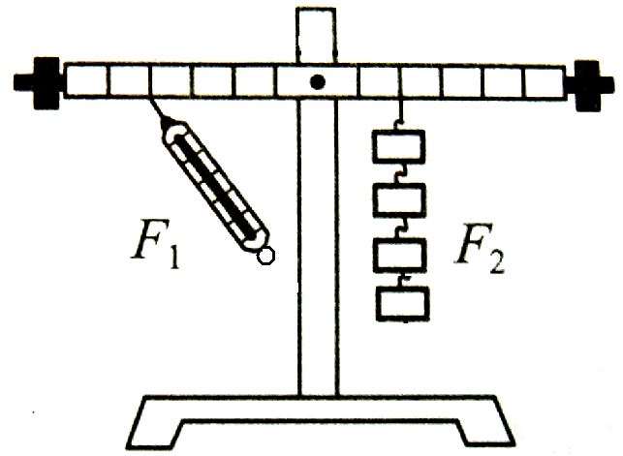
（5）保持阻力F₂及左右两边距离不变，用弹簧测力计斜拉
杠杆仍使其水平平衡，发现F₁L₁>F₂L₂，于是小明认为杠杆的
平衡条件不是动力×动力臂=阻力×阻力臂，
你的看法是__________________
L₁
L₂
乙

Slide 18
（6）下表是小华得到的一组实验数据，由此她得出
动力F ₁ /N | 动力臂L₁／cm | 阻力F₂/N | 阻力臂L₂／cm
3 | 4 | 4 | 3
①“动力+动力臂=阻力+阻力臂”的结论。你认为她的 实验结论是否正确?如果不正确，造成错误的原因是什么? 。

Slide 19
②小华根据实验得到了如下结论：“动力×支点到动力作用点的距离=阻力×支点到阻力作用点的距离”的结论。你认为她的实验结论是否正确?如果不正确，造成错误的原因是什么? 。
乙

Slide 20
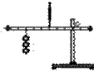
（7）实验结束后，小明提出了新的探究问题：“若支点不在杠杆的中点时，杠杆的平衡条件是否仍然成立？”于是小组同学利用如图丁所示装置进行探究，发现在杠杆左端的不同位置，用弹簧测力计竖直向上拉使杠杆处于平衡状态时，测出的拉力大小都与杠杆平衡条件不相符．其原因是：________________．

Slide 21
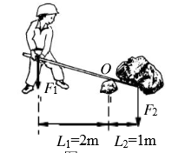
例2、如图是用铁棒撬起石头的情境。如果石头对铁棒的作用力大小700N，方向竖直向下，工人要撬起石头需要用多大的竖直向下的压力？

Slide 22

例3、一轻质杠杆OAB，物体重G=50N, B为AO的中点，在拉力F的作用下处于静止状态。
求：（1）、画出阻力的示意图、动力臂、阻力臂
（2）、算出F的大小
30°

Slide 23
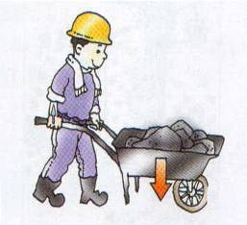
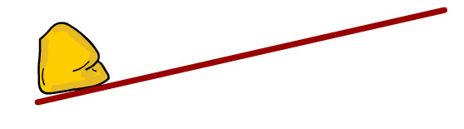
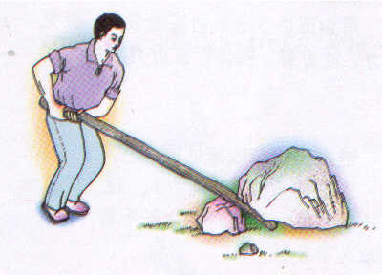
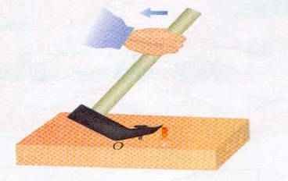
四. 杠杆的分类
1、省力杠杆
L₁ L₂
<
>
F₁ F₂
特点：省力但费距离
L₂
O
L₁
F₁
F₂

Slide 24

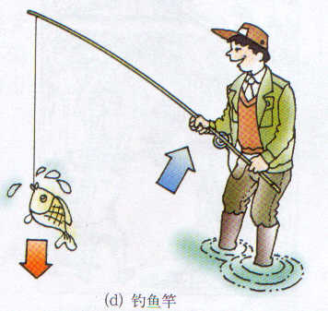
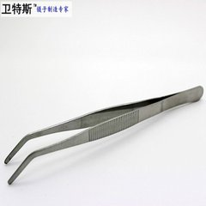
四. 杠杆的分类
2、费力杠杆
L₁ L₂
>
<
F₁ F₂
特点：费力但省距离
L₂
O
L₁
F₁
F₂

Slide 25
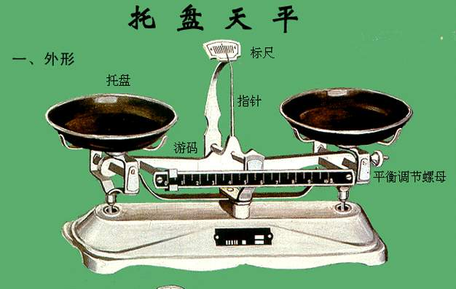
四. 杠杆的分类
L₁ L₂
=
3、等臂杠杆
=
F₁ F₂
特点：不省力也不费距离

Slide 26
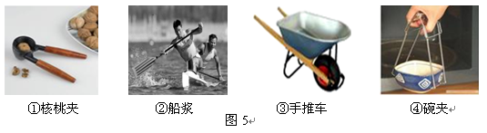
例、图所示的工具中属于费力杠杆的一组是 （ ） A．①② B．②③ C．②④ D．③④

Slide 27
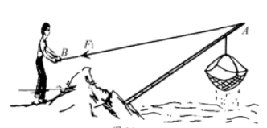
例、渔夫用绳子通过竹杠拉起渔网，如图所示．请在图上画出 （1）绳子AB对杆拉力F₁的力臂l₁． （2）渔网对杆的拉力F₂的示意图及该力的力臂l₂．
五. 典型例题

Slide 28
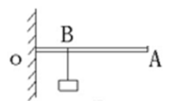
例、如图，在B点悬挂一重物G，A端用竖直向上的力F使杠杆始终在水平位置平衡，在B点不断向右移动的过程中，F的大小 _________（填变化情况）
F
F
F
例、如图，在B点悬挂一重物G，A端用一力F使杠杆始终在水平位置平衡，在F从①到②转动的过程中，动力臂大小 ，F的大小 _________（填变化情况）
①
②

Slide 29
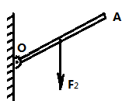
最小力问题
例、（1）如图画出F₂的力臂
（2）画出在A点施加的最小的力
总结：最小的力找最长的力臂：将支点和作用点连起来，力臂最长，注意力的方向（阻力与动力的作用效果相反）

Slide 30
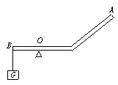

最小力问题
例、画出在A点施加的最小的力
例、画出使杠杆AB在图位置静止时所用最小力

Slide 31
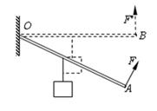
动态平衡
例、如图所示，用始终与杠杆垂直的力Ｆ将杠杆缓慢地由位置Ａ拉到位置Ｂ，使杠杆转动的动力Ｆ____（选填＂增大＂＂不变＂或＂减小＂）．

Slide 32

例（2014安徽）身高相同的兄弟二人用一根重力不计的均匀扁担抬起一个900N的重物．已知扁担长为1.8m，重物悬挂点与哥哥的肩之间的距离OA=0.8m，如图所示．则（ ） A．以哥哥的肩A为支点，可计算出弟弟承担的压力为400N B．以O为支点，可计算出兄弟二人承担的压力之比为4：9 C．以O为支点，可计算出兄弟二人承担的压力之比为9：5 D．以弟弟的肩B为支点，可计算处哥哥承担的压力为600N
拓展

Slide 33
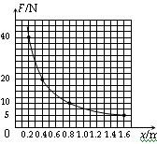

如图，长1.6m、粗细均匀的金属杆可以绕O点在竖直平面内自由转动，一拉力位置传感器竖直作用在杆上，并能使杆始终保持水平平衡。该传感器显示其拉力F的大小与作用点到O点距离x的变化关系如图所示。据图可知金属杆重 N

Slide 34
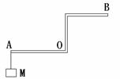
最小力问题
例、物体M在以O点为支点的轻质杠杆AOB作用下
在如图所示位置静止。已知重物G=10N，
0A=7cm，OC=4cm，BC=3cm
（1）、画出在B点施加的最小的力F的示意图
（2）、求出F的大小
C

